Slide 1
カレッジ３ヶ月間を通じて
最後に共有したいこと
中島 慎介

Slide 2

目次
自己紹介
カレッジにきた経緯
共有したいこと
最後に

Slide 3

自己紹介
名前 中島 慎介
年齢 現在２１歳
生息地 東京都青梅市
性格 T.M.K
趣味 アニメ、アニメーション、Animation
ときどきパズドラ

Slide 4
経緯

Slide 5
何故来たのか
暇を持て余すフリーター
↓
就職しようと考える
↓
↓
やばい
↓
↓
見つける

Slide 6
共有したいこと

Slide 7
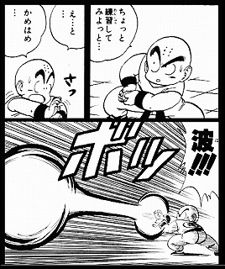
共有したいこと
その壹
まずはやってみよう！

Slide 8
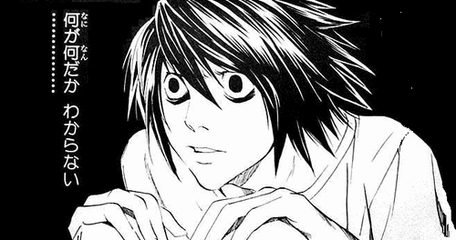
共有したいこと
その貮
なぜできないのかを
考えよう！

Slide 9
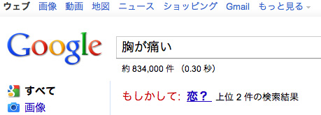
共有したいこと
その參
悩まず相談しよう！

Slide 10
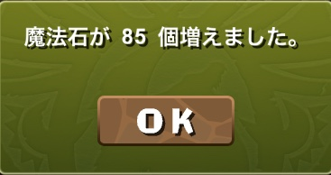
共有したいこと
その肆
使える武器やアイテムを増やそう！

Slide 11

共有したいこと
その伍
失敗から学ぼう！

Slide 12
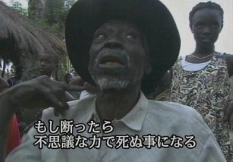
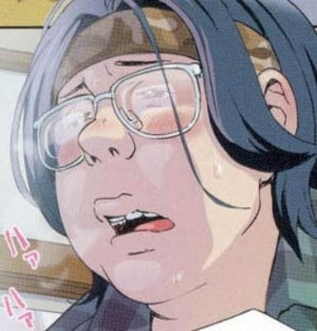
共有したいこと
その陸
アニメを見ましょう！

Slide 13

最後に
3ヶ月という短い間でしたが
ありがとうございました！

Slide 14
以上

